Slide 1
ИННОВАЦИОННЫЙ ПЕДАГОГИЧЕСКИЙ
ПРОЕКТ
Государственное бюджетное учреждение дополнительного профессионального образования
Республики Мордовия
“Центр непрерывного повышения профессионального мастерства педагогических работников –
“Педагог 13.РУ”
Иванушкина Валентина Михайловна,
старший преподаватель кафедры дошкольного и начального образования
http://www.pedkabinet.ru/
IvanushkinaVM@yandex.ru

Slide 2
Педагогический проект «Внедрение технологии «…» в образовательный процесс»
Структура проекта:
Проблемное поле.
Цель. Задачи. Сроки проекта.
Целевая группа.
Условия реализации проекта.
На какой опыт опирались при разработке проекта?
Содержание проекта.
План реализации проекта.
Планируемые результаты. Способы их проверки.
Перспектива развития проекта.
Объем 3–5 листов А4 шрифтом Times New Roman, размер 12, с интервалом 1,15.
Поля: 20 мм по всем сторонам.

Slide 3
ТЕХНОЛОГИИ
Разработка педагогического проекта, направленного на внедрение в образовательный процесс выбранной слушателем образовательной технологии
ТЕХНОЛОГИЯ ИССЛЕДОВАТЕЛЬСКОГО ОБУЧЕНИЯ.
ТЕХНОЛОГИЯ ПРОЕКТНОЙ ДЕЯТЕЛЬНОСТИ.
ТЕХНОЛОГИИ ФОРМИРОВАНИЯ ЭМОЦИОНАЛЬНОГО ИНТЕЛЛЕКТА .
СТЕМ-ОБРАЗОВАНИЕ.
ЦИФРОВЫЕ ТЕХНОЛОГИИ.
ТЕХНОЛОГИИ ЭФФЕКТИВНОЙ СОЦИАЛИЗАЦИИ.
3-Д МОДЕЛИРОВАНИЕ.
ЛОГИКО-МАЛЫШ.
ЭКОЛЯТА-ДОШКОЛЯТА.
Педагогический проект «Внедрение технологии «…» в образовательный процесс»

Slide 4
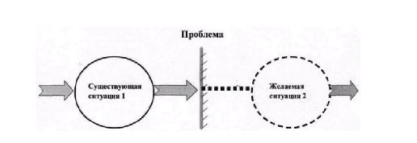
Что такое проект?
Pprojectus (в переводе с латинского) - брошенный вперед, то есть это создание того, чего нет.
СУЩЕСТ-
ВУЮЩАЯ СИТУАЦИЯ
1
ЖЕЛАЕМАЯ
СИТУАЦИЯ
2
Педагогический проект - это инструмент, переносящий идею из сферы представлений в сферу реальности. В отличие от множества других процессов, к которым мы привыкли, проект ограничен временем и не может продолжаться вечно. У него есть начало, середина и конец, и именно эти ограничения связывают его с реальностью.

Slide 6
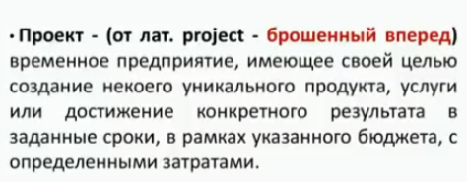
ПРОЕКТ

Slide 7
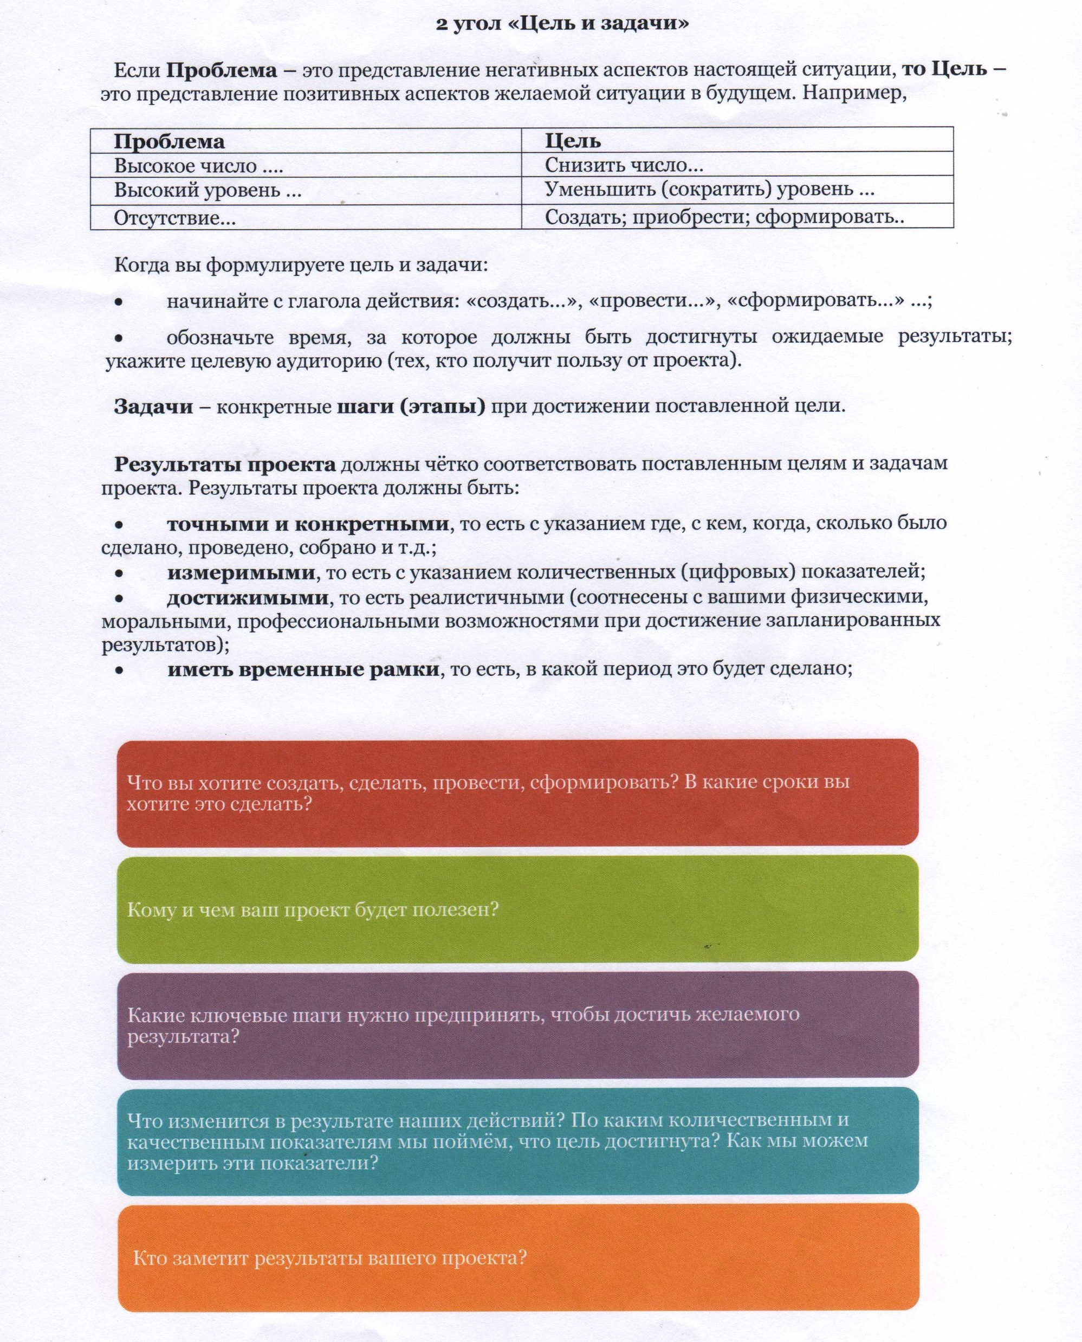

Slide 8
ПРОЕКТ
Цель. Задачи. Сроки.
Участники проекта.
Целевая группа.
Условия реализации проекта.
На какой опыт опираться при разработке/реализации проекта?
Содержание проекта.
План реализации проекта.
Планируемые результаты. Способы их проверки.
Трансляция проекта.
Перспектива развития проекта.
ЗАМЫСЕЛ
ИДЕЯ
ПРОБЛЕМА
ЭМПАТИЯ
ИНТУИЦИЯ

Slide 9
ПРОЕКТ
ПРОБЛЕМА, ЭМПАТИЯ, ЗАМЫСЕЛ
ЦЕЛЬ
ЗАДАЧИ
1. 2. 3. 4. 5.
УСЛОВИЯ:
МАТЕРИАЛЬНО-ТЕХНИЧЕСКИЕ, КАДРОВЫЕ,ФИНАНСОВЫЕ, ИНФОРМАЦИОННЫЕ
СОДЕРЖАНИЕ РАБОТЫ
1 этап 2 этап 3 этап 4 этап
S
РЕЗУЛЬТАТ
T
M
A
R
ОГРАНИЧЕННЫЙ ВО ВРЕМЕНИ
КОНКРЕТНЫЙ
ИЗМЕРИМЫЙ
ДОСТИЖИМЫЙ
АКТУАЛЬНЫЙ
ДАЛЬНЕЙШЕЕ РАЗВИТИЕ ПРОЕКТА

Slide 10
ЦЕЛЬ ПРОЕКТА
ЗАДАЧА 1
ЗАДАЧА 2
ЗАДАЧА 3
ЗАДАЧА 4
УСЛОВИЯ:
МАТЕРИАЛЬНО-ТЕХНИЧЕСКИЕ, КАДРОВЫЕ,ФИНАНСОВЫЕ, ИНФОРМАЦИОННЫЕ
СОДЕРЖАНИЕ
КОНКРЕТНЫЕ МЕРОПРИЯТИЯ
СОДЕРЖАНИЕ
КОНКРЕТНЫЕ МЕРОПРИЯТИЯ
СОДЕРЖАНИЕ
КОНКРЕТНЫЕ МЕРОПРИЯТИЯ
СОДЕРЖАНИЕ
КОНКРЕТНЫЕ МЕРОПРИЯТИЯ
РЕЗУЛЬТАТЫ ПРОЕКТА
КОЛИЧЕСТВЕННЫЕ КАЧЕСТВЕННЫЕ

Slide 12
ПРОБЛЕМА…. ЭМПАТИЯ
ПЕДАГОГ
РЕБЕНОК

Slide 13
Проект “Будь осторожен!”
Проблема: обеспечение безопасности детей в окружающем мире.
Цель проекта: создать условия для применения инновационных методов работы с детьми и родителями в целях повышения эффективности формирования основ безопасного поведения.
Условия реализации проекта.
Кадровые ресурсы: воспитатели, родители, дети, сотрудники ГИБДД, пожарной инспекции, медицинский персонал ДОУ. Материально-технические ресурсы: наглядные и дидактические пособия, книги, компьютер, принтер, видео и аудиозаписи, фотоаппарат, мультимедийное оборудование.
Включить в работу с детьми методы работы, которые способствовали бы развитию детской самостоятельности: проектная деятельность, ИКТ, моделирование ситуаций, опыты и экспериментирование, тематические папки–лепбук, игры, квесты.
Разработать перспективный план по формированию основ безопасного поведения через все виды детской деятельности.
Пополнить развивающую предметно-пространственную среду по всем направлениям ОБЖ.
Выстроить новую модель взаимодействия с родителями в данном направлении.
Заключить договора о сотрудничестве с ГИБДД, противопожарной инспекцией, медицинским персоналом.

Slide 14
ОЖИДАЕМЫЕ РЕЗУЛЬТАТЫ ПРОЕКТА
Будут внедрены инновационные методы в работы с детьми и родителями, направленные на повышение эффективности формирования основ безопасного поведения и развитию детской самостоятельности.
Будет пополнена развивающая предметно-пространственная среда в контексте ОБЖ.
У детей повысится уровень сформированности основ безопасного поведения в условиях улицы, транспорта, природы, быта.
Повысится педагогическая компетентность родителей по формированию безопасного поведения детей
Мероприятия с детьми по ОБЖ с использованием новых методов работы - 10.
Мероприятия с родителями по формированию безопасного поведения детей - 5.
Выставка творческих работ в конце каждой реализуемой подтемы проекта (6 выставок)
Создание лепбуков по всем направлениям безопасности (3 лепбука).
Издание книги «Будь осторожен!» вместе с детьми и родителями.
…………………………………

